Slide 1





UỶ BAN NHÂN DÂN HUYỆN AN LÃO
TRƯỜNG TIỂU HỌC QUANG TRUNG
MÔN : TOÁN
Bài 13 : Luyện tập chung
Giáo viên : Nguyễn Thị Thu Huyền

Slide 2

Trò chơi
Rung chuông vàng

Slide 3


Kết quả của phép tính 2 +4= là:
Câu 1
0
5
1
3
4
2
Hết giờ
A
6
A
7
B
8
c

Slide 4
Số cần điền vào ô trống +2 =6 là
Câu 2
0
5
1
3
4
2
Hết giờ
3
A
8
B
4
C

Slide 5
Kết quả của phép tính 6 - 4 = là:
Câu 1
0
5
1
3
4
2
Hết giờ
A
2
A
10
B
5
c

Slide 6
SGK/86

Slide 7
1
Số ?
a)
3 + 5
= 8
4 + 2
= 6
8 + 2
= 10
?
?
?
8 – 3
= 5
6 – 4
= 2
10 – 2
= 8
?
?
?
8 – 5
= 3
6 – 2
= 4
10 – 8
= 2
b)
4 + 3
7 + 1
5 + 0
= 7
= 8
= 5
3 + 4
?
1 + 7
?
5 – 0
?
= 7
= 8
= 5
7 – 4
?
8 – 1
?
5 – 5
?
= 3
= 7
= 0

Slide 9
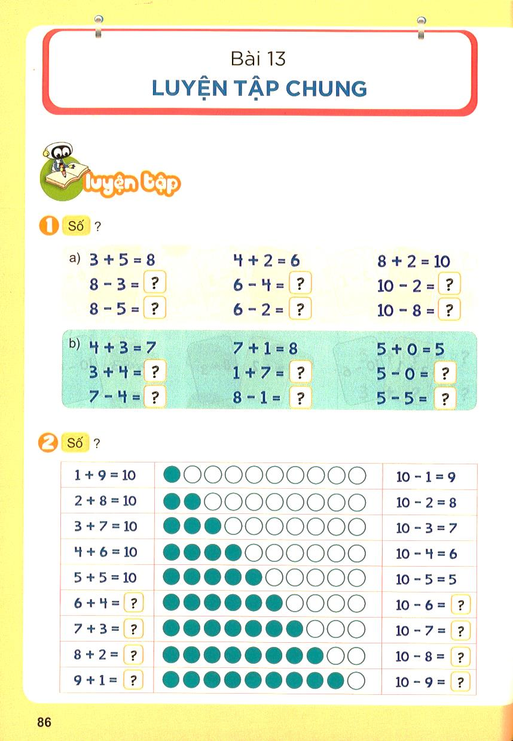
2
Số ?

Slide 10
2
Số ?
9
10
10
9
8
10
10
8
7
10
10
7
6
10
10
6
5
10
10
5
4
10
10
4
3
10
10
3
2
10
10
2
1
10
10
1

Slide 11
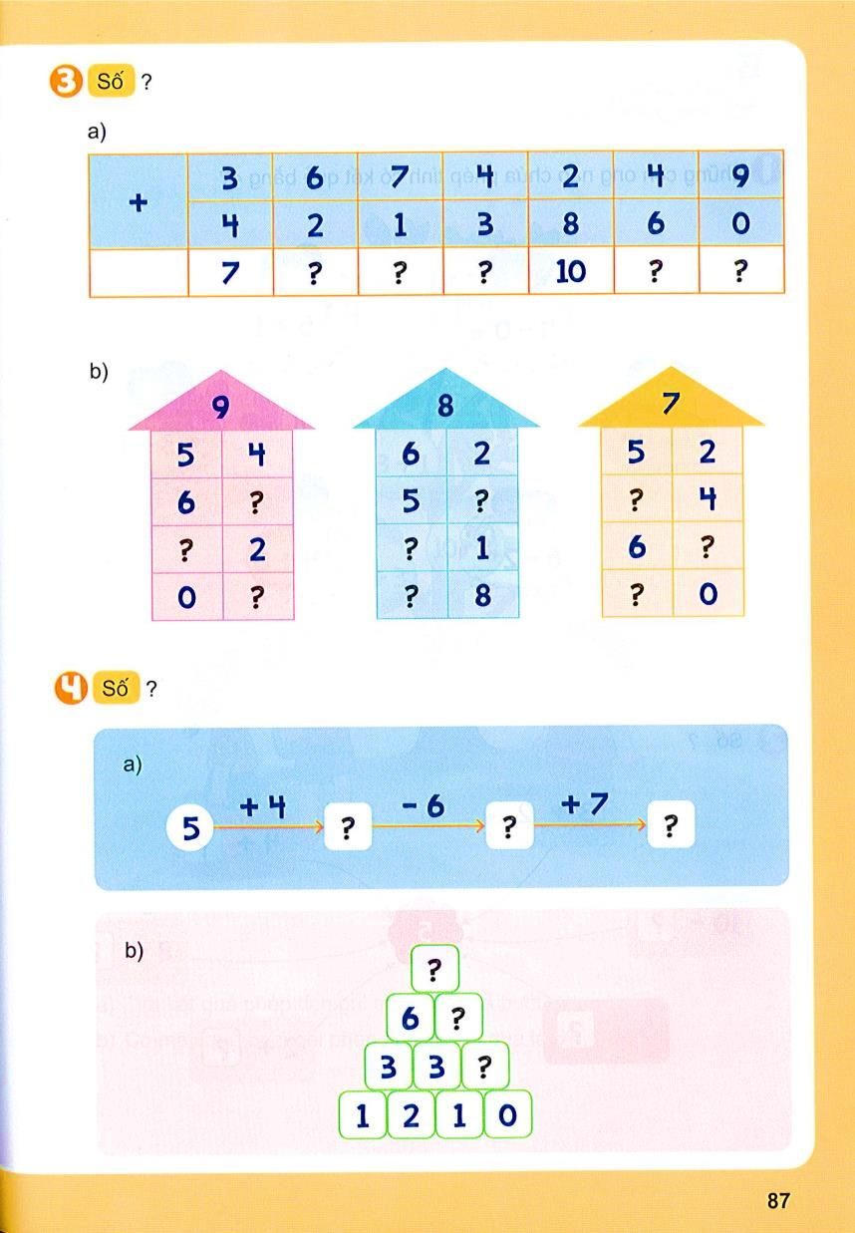
3
Số ?
a)
8
8
7
10
9

Slide 12
3
Số ?
b)
3
3
3
7
7
1
9
0
7

Slide 13
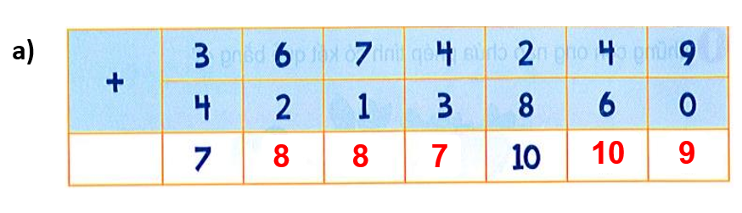
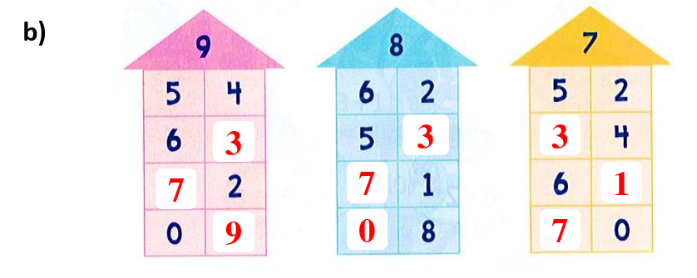
3
Số ?

Slide 14
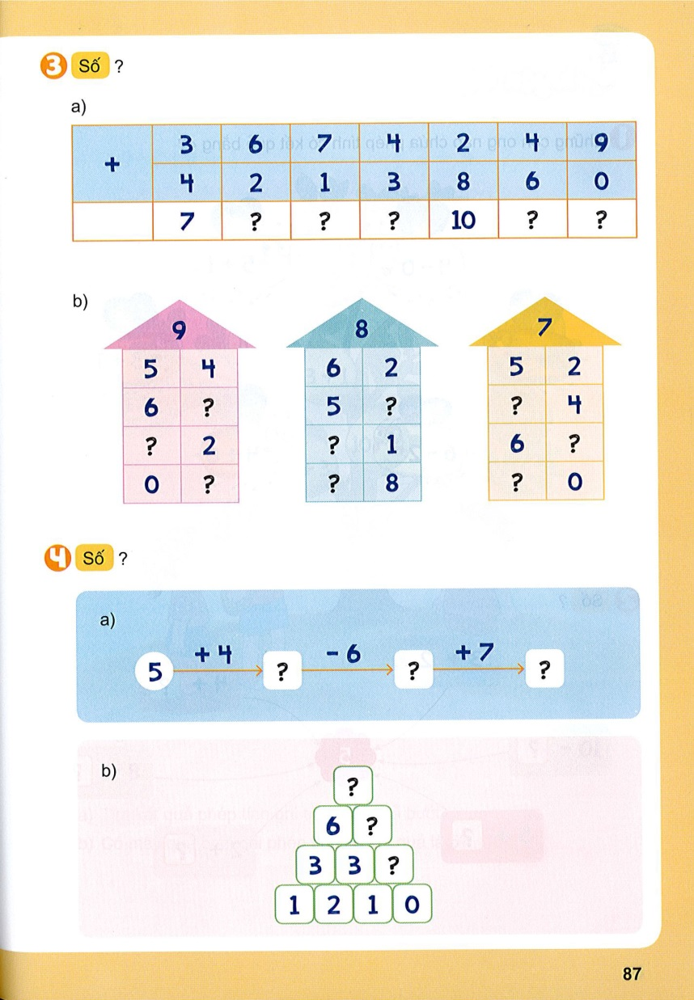
4
Số ?

Slide 15
4
Số ?
9
3
10

Slide 16
4
Số ?
10
4
1

Slide 17

4
Số ?
9
3
10
10
4
1

